Slide 1
Проект «Збережи природу заради майбутнього»
Акція
«Сад майбутнього»
Проект підготували:
Лідери учнівського самоврядування
Кобринівського навчально – виховного комплексу "заклад дошкільної освіти - загальноосвітня школа І-ІІІ ступенів"
Тальнівської міської ради
Черкаської області

Slide 2
1 вересня 2021 року першокласники нашого закладу, разом з батьками долучилися до акції «Сад майбутнього».
Ініціатором акції була Тальнівська міська рада
Спонсорами були - Уманський держлісгосп Потаське лісництво (саджанці для закладів освіти надали безкоштовно)

Slide 3
Мета акції:
Привернути увагу до екологічної проблеми.
Покращити екологічний стан нашої місцевості.
Виховати в дітей любов до праці та природи.
Учні матимуть змогу спостерігати, як росте сад разом з ними.

Slide 5
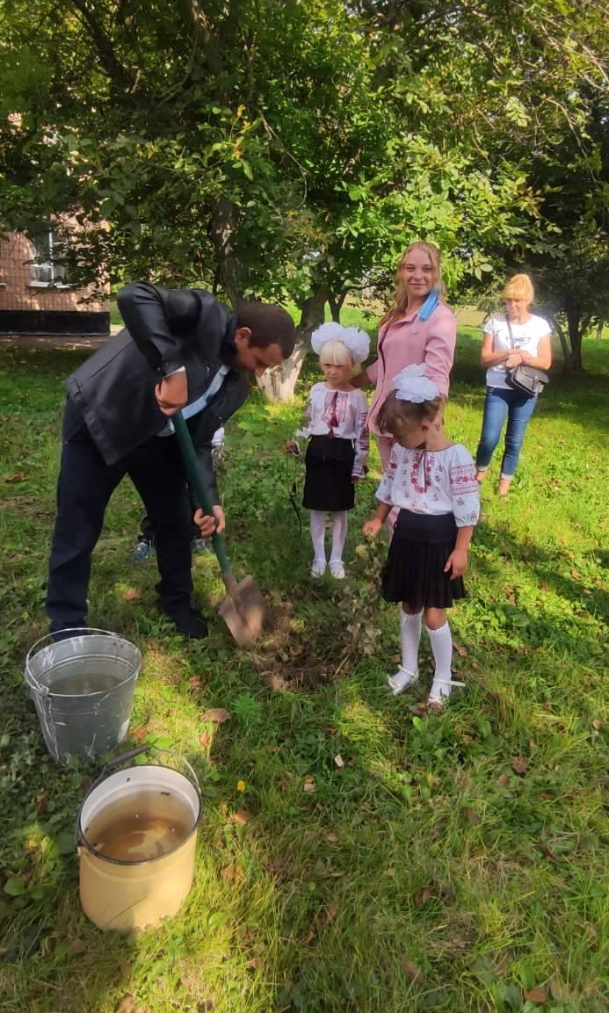

Slide 7
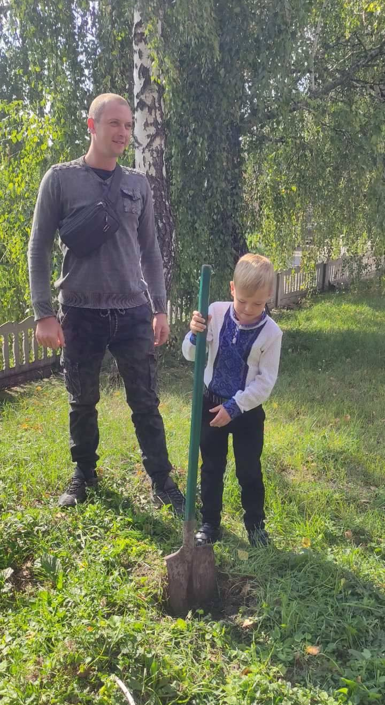

Slide 8
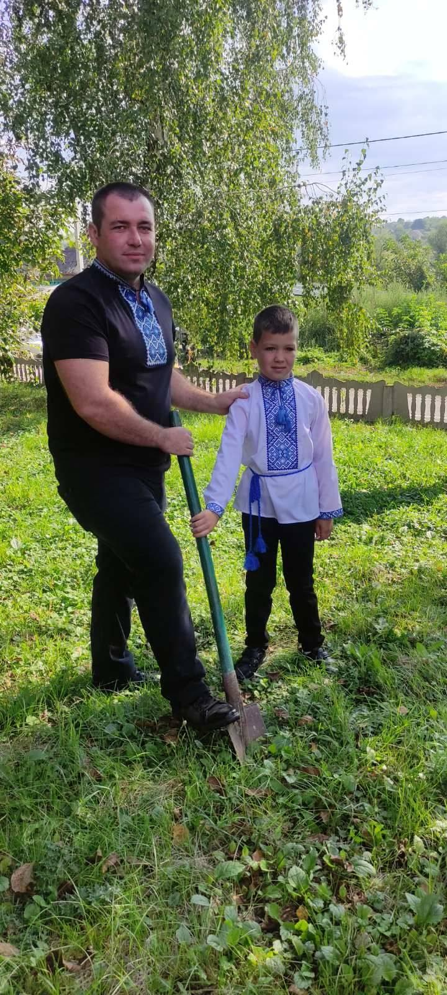

Slide 9
Було висаджено 12 дерев.

